Slide 1
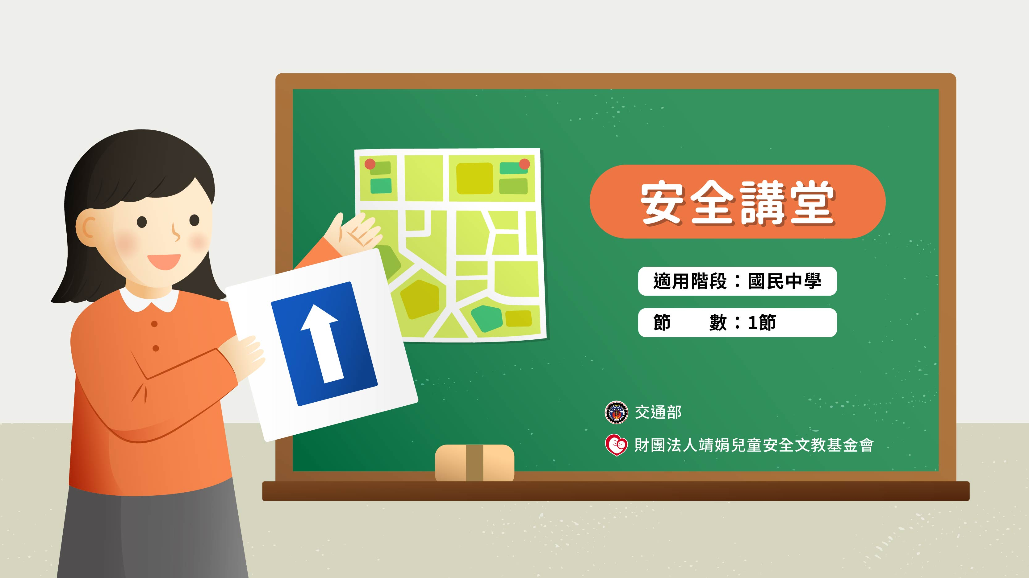

Slide 2

教學提醒
本教學簡報依據交通部、教育部112年出版之「交通安全教案手冊(修訂版)」所編製。教師使用本簡報前請先至https://tinyurl.com/mr2yr8nt下載教案手冊電子檔，了解學習活動流程，另可從連結中下載學習單電子檔，供教學運用。
本模組為國中模組教案的起始課程，內容包含體驗活動，活動前請教師確認教室走道大小，足夠學生通行且無障礙物。若空間不足，請參考p.3及備註欄更換進行方式。
學習目標：
理解臺灣常見交通事故的危險樣態與形成原因。
理解「人、車、路」對於交通安全的影響，並能探究事故發生的原因。
本簡報使用「微軟正黑體」，若教師無字體，請安裝後再開啟簡報。
使用簡報前，請查看簡報備忘稿的提醒內容。

Slide 3
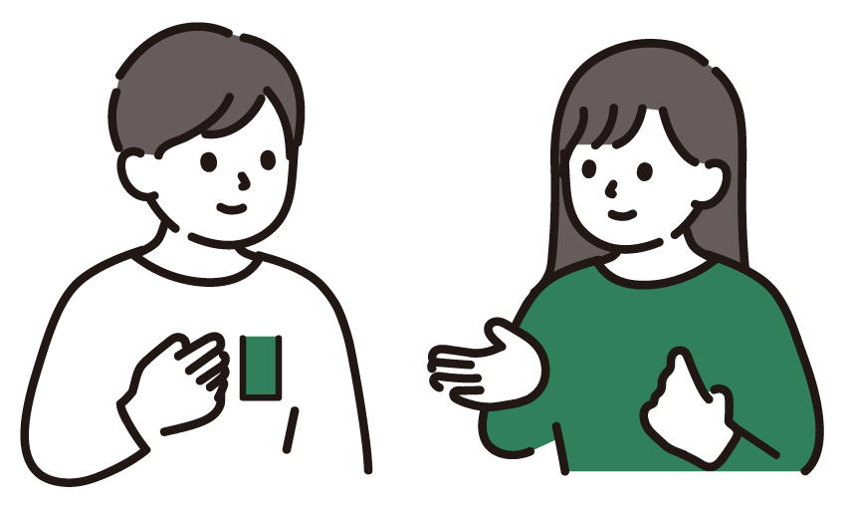
【引起動機│活動一：交通情境模擬】
交通是我們每天出門都會經歷的過程，
如果今天出門，
發現道路上沒有交通號誌、交通標誌，
也沒有行穿線、車道線，
會發生什麼事呢？
☺活動方式1：體驗活動
☺活動方式2：觀察思考
Notes:
接下來的活動重點在於引導學生理解交通規則的必要性，教師可考量活動空間及教學時間，選擇適合的活動方式，點選綠色長條形方塊即可跳至該頁面。
體驗活動：活動時間至少20分鐘，若教師選擇體驗活動，需注意教室走道大小足夠學生通行且無障礙物，注意安全。
觀察思考：活動時間約10分鐘，以圖片進行觀察。

Slide 4
【引起動機│活動一：交通情境模擬】
「交通情境模擬」體驗活動(1/5)
請同學以分組方式進行活動體驗，
透過模擬使用各種「交通工具」於道路上行駛的情境狀況，想一想交通事故發生的可能原因
1
分組方式
分為4-6組。
2
進行方式
請各組代表抽「交通工具及用路人」圖卡，拿到行人卡即扮演行人、汽車卡即扮演汽車，依此類推。
Notes:
體驗活動前，請確認教室走道大小足夠學生通行且無障礙物，注意安全。
教師提供【附件Ⅳ-1 交通工具及用路人】圖卡，讓學生抽選。

Slide 5
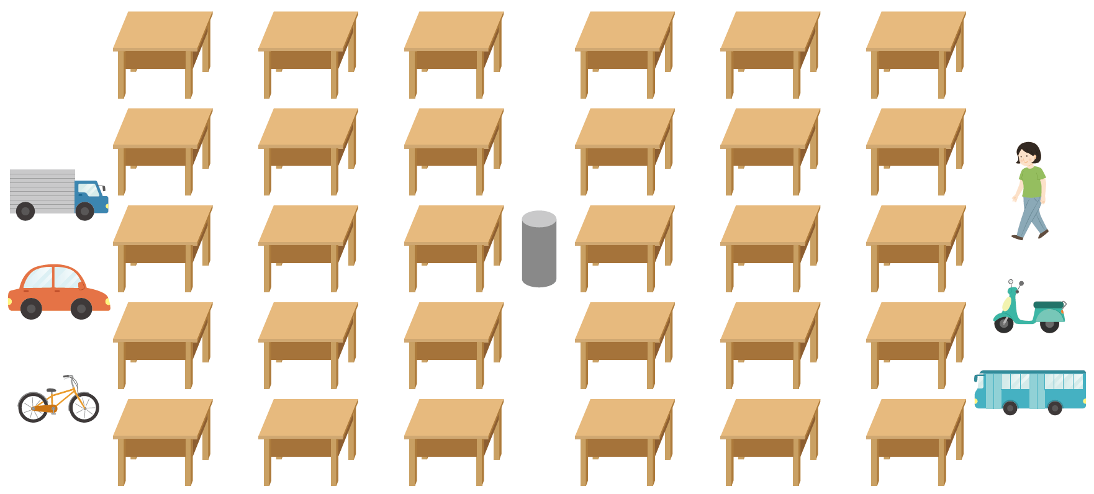
【引起動機│活動一：交通情境模擬】
「交通情境模擬」體驗活動(2/5)
情境一
活動方式：
從起點開始至少轉兩個彎後，最早走到目的地者獲勝。
起點：參考左圖，或教師決定的位置。
終點：教室中央灰色柱子(或教師設定的標示物)
注意事項：教室的通道皆可行走，各組派一人代表參與。

Slide 6

【引起動機│活動一：交通情境模擬】
「交通情境模擬」體驗活動(3/5)
想一想
活動進行時發生哪些危險狀況？
為什麼會發生這些狀況呢？
可以透過哪些方式來改善呢？

Slide 7
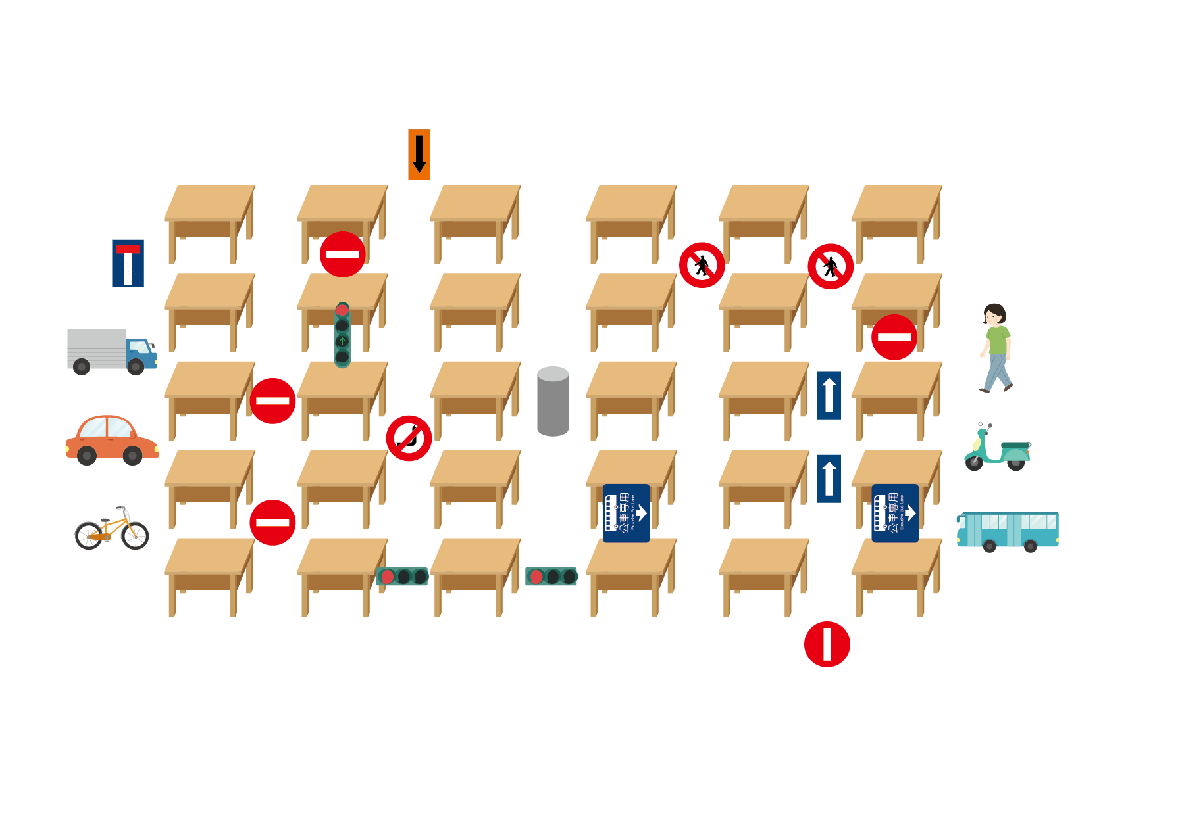
【引起動機│活動一：交通情境模擬】
「交通情境模擬」體驗活動(4/5)
活動方式：請學生依照交通號誌及交通標誌行走至目的地，最早走到目的地者獲勝。
情境二
起點：參考左圖，或教師決定的位置。
終點：教室中央灰色柱子(或教師設定的標示物)
Notes:
教師以【附件Ⅳ-2 交通號誌及標誌】圖卡，布置場地。
情境二在於學生透過體驗，理解用路人須遵循交通設施，才能有秩序的通行，因此無須探究交通標誌的意義。
圖中左側禁止左轉及右下禁止進入的標誌，是以體驗的行進方向擺放，因此需以順時針90度的方向查看。

Slide 8

【引起動機│活動一：交通情境模擬】
「交通情境模擬」體驗活動(5/5)
想一想
情境一與情境二的交通狀況有什麼不同？
交通狀況改變的原因為何？
☺點此跳至下頁
Notes:
圖中左側禁止左轉及右下禁止進入的標誌，是以體驗的行進方向擺放，因此需以順時針90度的方向查看。

Slide 9
【引起動機│活動一：交通情境模擬】
「交通情境模擬」思考活動(1/2)
當圖片中的人和交通工具，都要前往至終點，會發生什麼事呢？
終點

Slide 10
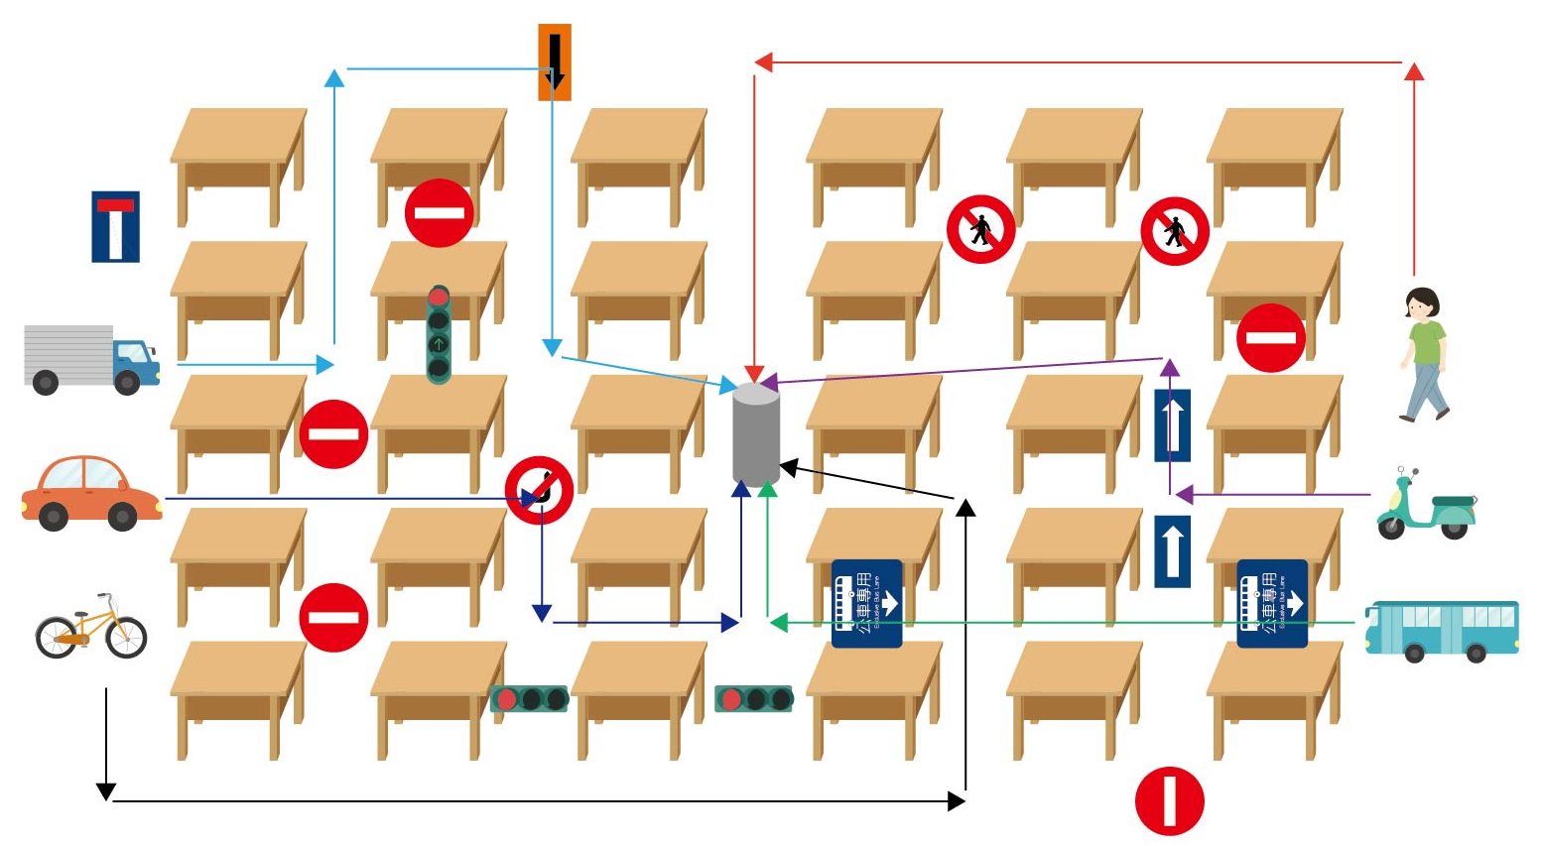
【引起動機│活動一：交通情境模擬】
「交通情境模擬」思考活動(2/2)
當圖片中的人和交通工具，依照交通號誌及交通標誌行走至終點，還會發生前面的狀況嗎？為什麼？
終點
Notes:
圖中左側禁止左轉及右下禁止進入的標誌，是以體驗的行進方向擺放，因此需以順時針90度的方向查看。

Slide 11


【引起動機│活動一：交通情境模擬】
交通設施、交通規則可以讓我們有秩序的通行。
交通安全建立在所有的用路人要了解並遵循交通設施及規則通行。

Slide 12
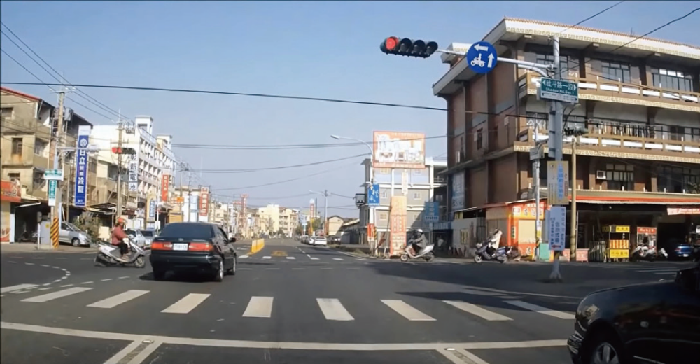
【發展活動│活動二：交通事故概況及可能原因】
觀看影片後回答以下三個問題
你認為發生交通事故的原因有哪些？
影片中呈現臺灣交通事故的真實場景，觀看後的感受如何？
你曾有上述的交通事故經驗嗎？請描述當時情況。
點選上方播放鈕播放影片
影片來源：彰化縣警察局
網址： https://www.youtube.com/watch?v=X9IyWnjA8_Y
Notes:
教師點選左側(紅框白色箭頭)至youtube播放影片。
若超連結失效，可複製以下連結https://www.youtube.com/watch?v=X9IyWnjA8_Y

Slide 13

【發展活動│活動二：交通事故概況及可能原因】
影片中的交通事故型態，可能跟我們所在地區的狀況不同。
你知道自己住家或學校附近的交通事故發生類型與次數嗎？
透過「道安資訊查詢網」，
認識我們地區的交通事故概況吧！
Notes:
道安資訊查詢網 https://roadsafety.tw/Dashboard/Custom?type=%E7%B5%B1%E8%A8%88%E5%BF%AB%E8%A6%BD

Slide 14
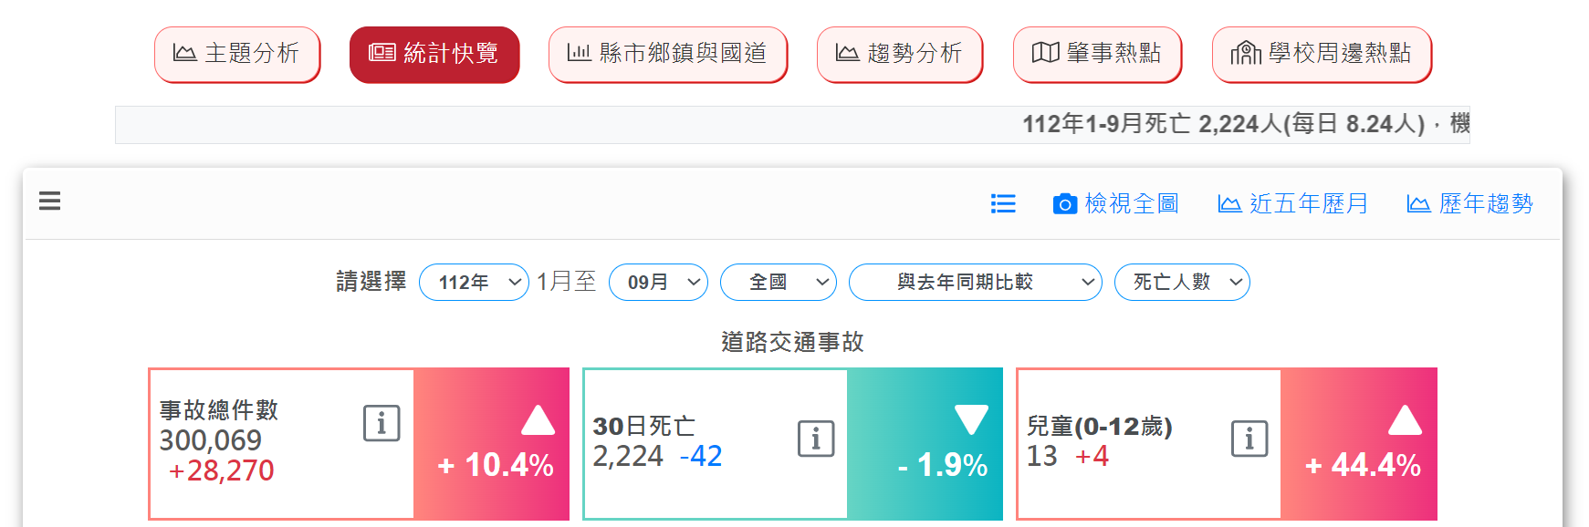
【發展活動│活動二：交通事故概況及可能原因】
道安資訊查詢網(統計快覽)
年度
地區(全國、各縣市)
事故傷害人數(死亡、受傷、死傷)

Slide 15
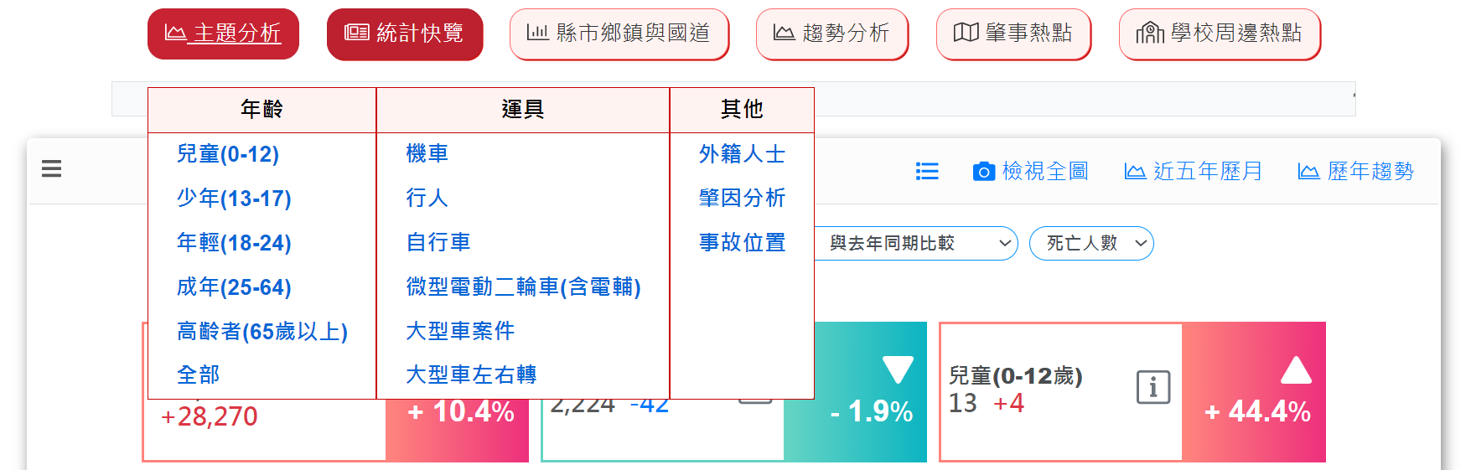
【發展活動│活動二：交通事故概況及可能原因】
道安資訊查詢網(主題分析)
年齡
運具(機車、行人、自行車等)
其他(肇因分析、事故位置等)

Slide 16
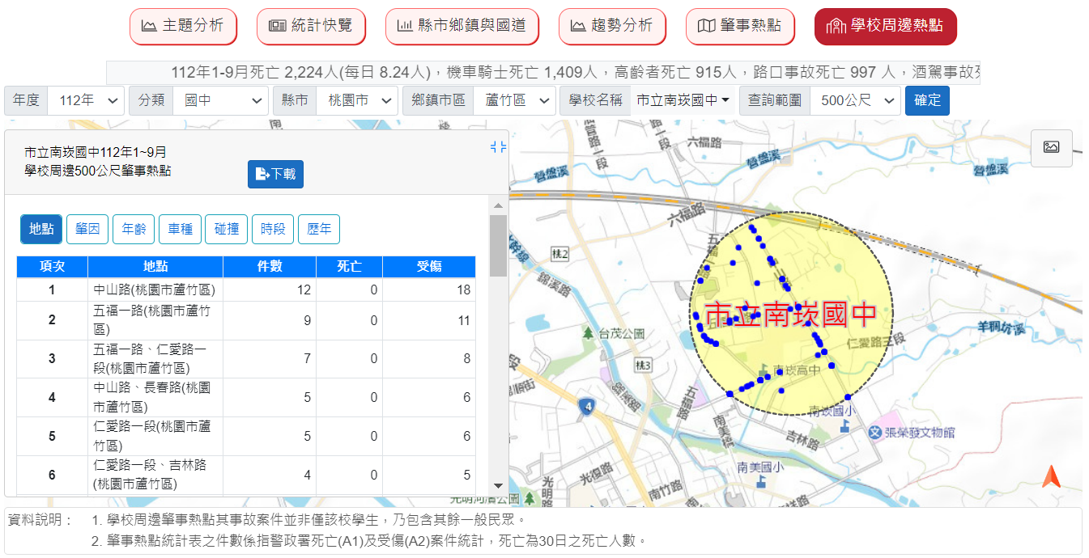
【發展活動│活動二：交通事故概況及可能原因】
道安資訊查詢網(學校周邊熱點)
1
篩選條件。
1
2
不同條件的排行。
2
4
3
學校周邊肇事熱點列表。
3
4
肇事熱點分布地圖。
Notes:
道安資訊查詢網(學校周邊熱點) https://roadsafety.tw/SchoolHotSpots#

Slide 17
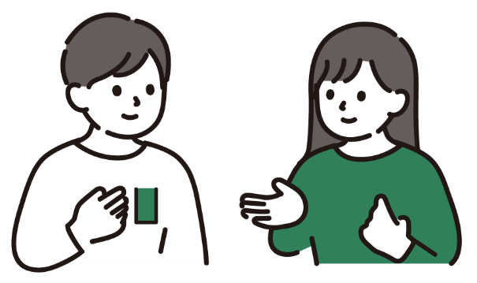
【發展活動│活動三：交通安全三因素探討】
分組活動：我們地區的交通事故概況
Step1
每3-6人為一組。
Step2
進入「道安諮詢查詢網」、選擇「學校周邊熱點」。
Step3
功能篩選條件列選擇年度、分類、縣市、學校名稱等。
Step4
設定不同的條件，分析學校肇事熱點及發生原因。
Step5
小組以自身經驗及「人、車、環境(路)」三因素，
探討事故發生的原因，進而分組報告討論結果

Slide 18


【發展活動│活動三：交通安全三因素探討】
小組報告

Slide 19
【發展活動│活動三：交通安全三因素探討】
交通事故發生的原因-人
行 為
駕駛未依標誌、標線、號誌行駛、乘客任意開車門、
行人未走行人穿越道、天橋、地下道。
精神狀況：
疲勞或分心。
身心狀況
高齡者步行速度較緩慢、感知反應時間較長；
兒童身形較矮小、視覺動作協調反應尚未成熟、認知及判斷能力不足等。

Slide 20
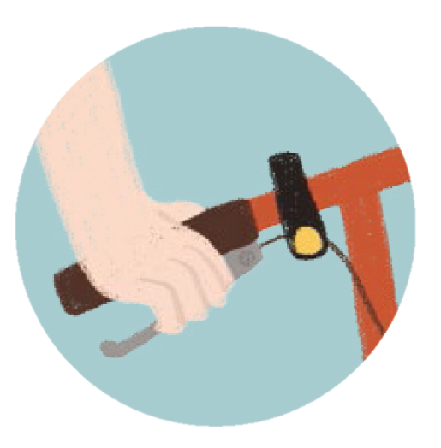
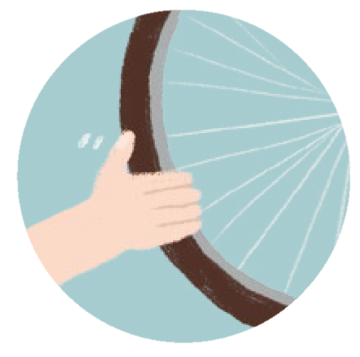
【發展活動│活動三：交通安全三因素探討】
交通事故發生的原因-車
車輛檢查
騎乘自行車前：
車輛是否能正常運作
輪胎胎壓是否充足、胎紋無過度磨耗。
車輛保養
定期保養車輛。

Slide 21


【發展活動│活動三：交通安全三因素探討】
交通事故發生的原因-環境(路)
道路和天氣
下雨導致道路濕滑。
霧氣或天色昏暗影響用路人視線。
雨天或騎乘於積水路面時，地面濕滑會導致煞車摩擦力降低。
要降低車速，拉長與前車的距離，
遇到緊急狀況時才有足夠的距離反應煞車。

Slide 22
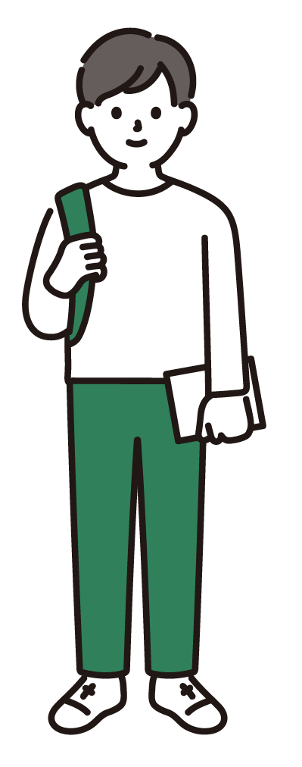
【統整活動│活動四：總結】
雖然交通安全三大因素有「人、車、環境(路)」，
但車輛是由人駕駛、道路是人在使用，
因此，個人的行動是造成事故的關鍵因素。
駕駛者本身或其他用路人的異常行為，
例如：疏忽、違規或是侵略性駕駛
(後車與前車距離過近、惡意逼車、不斷變換車道等) ，
都可能導致重大的交通事故發生。

Slide 23

【發展活動│活動二：交通事故概況及可能原因】
使用道路時，要記住並做到：
1
2
3
遵循交通規則
交通號誌
交通標線
交通標誌
用路禮儀
尊重
共享
感謝
不做危害他人的事
裝載貨物未固定車燈改裝過亮

